Slide 1

CHÀO MỪNG CÁC CON
ĐẾN VỚI TIẾT HỌC

Slide 2
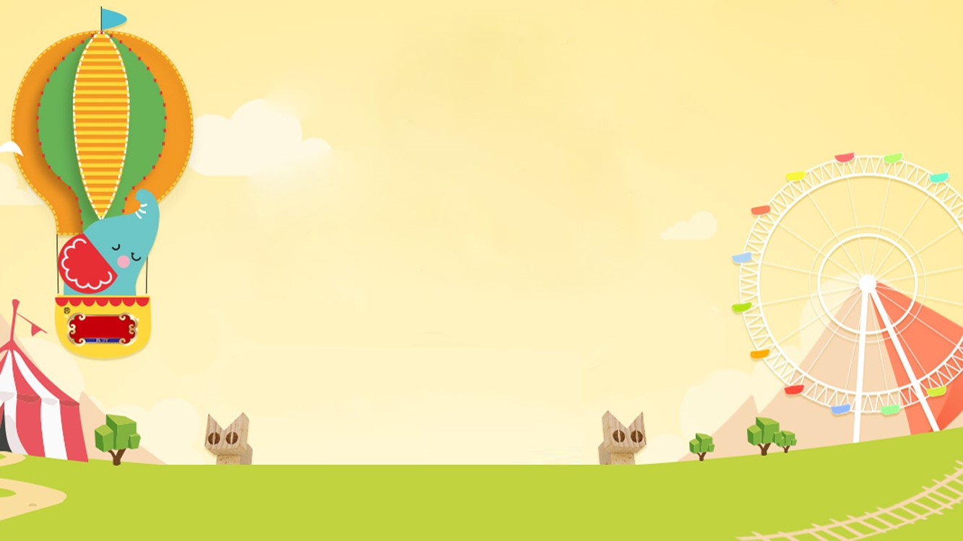
Toán
Em vui học toán (54)

Slide 3

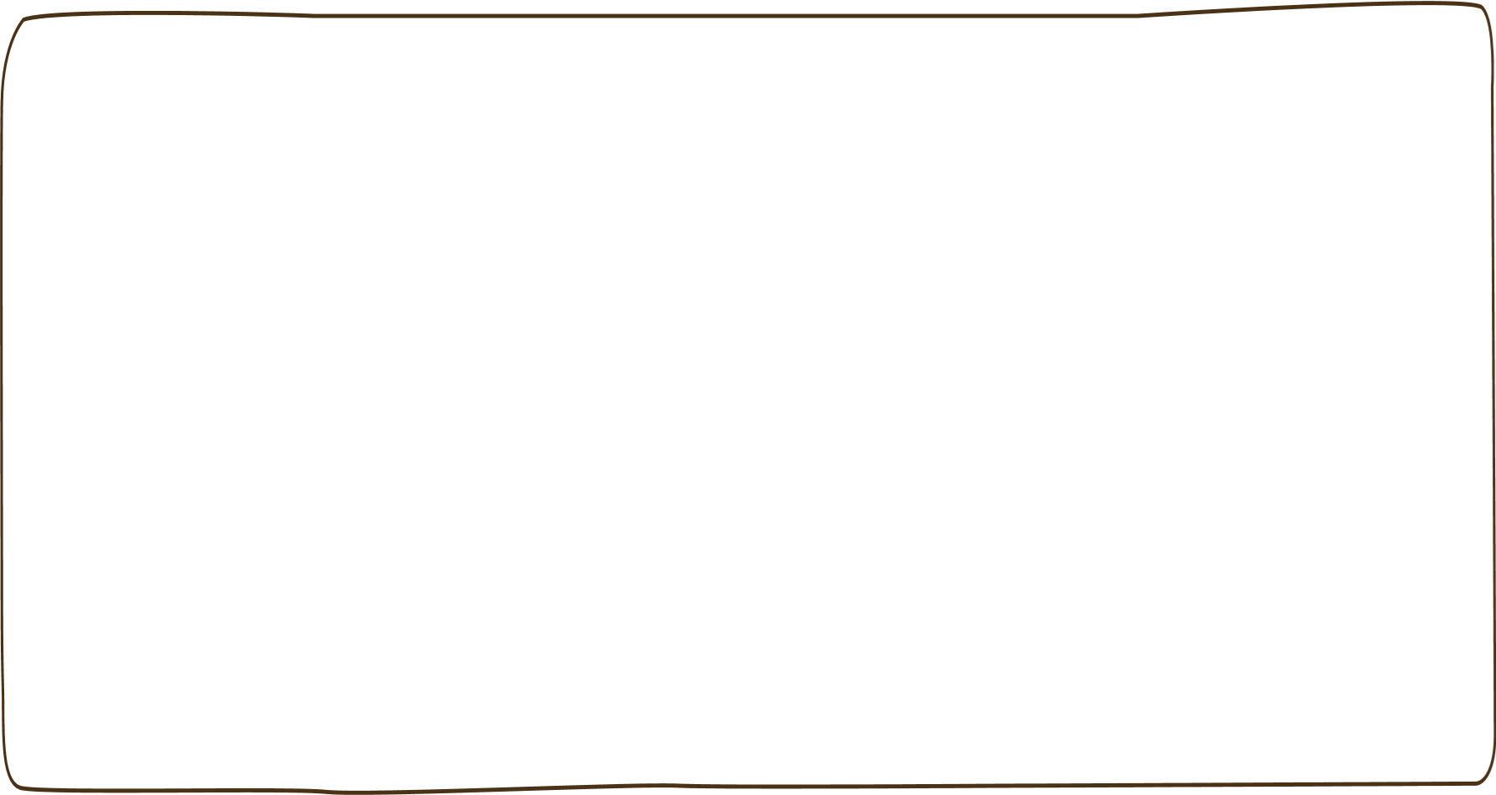
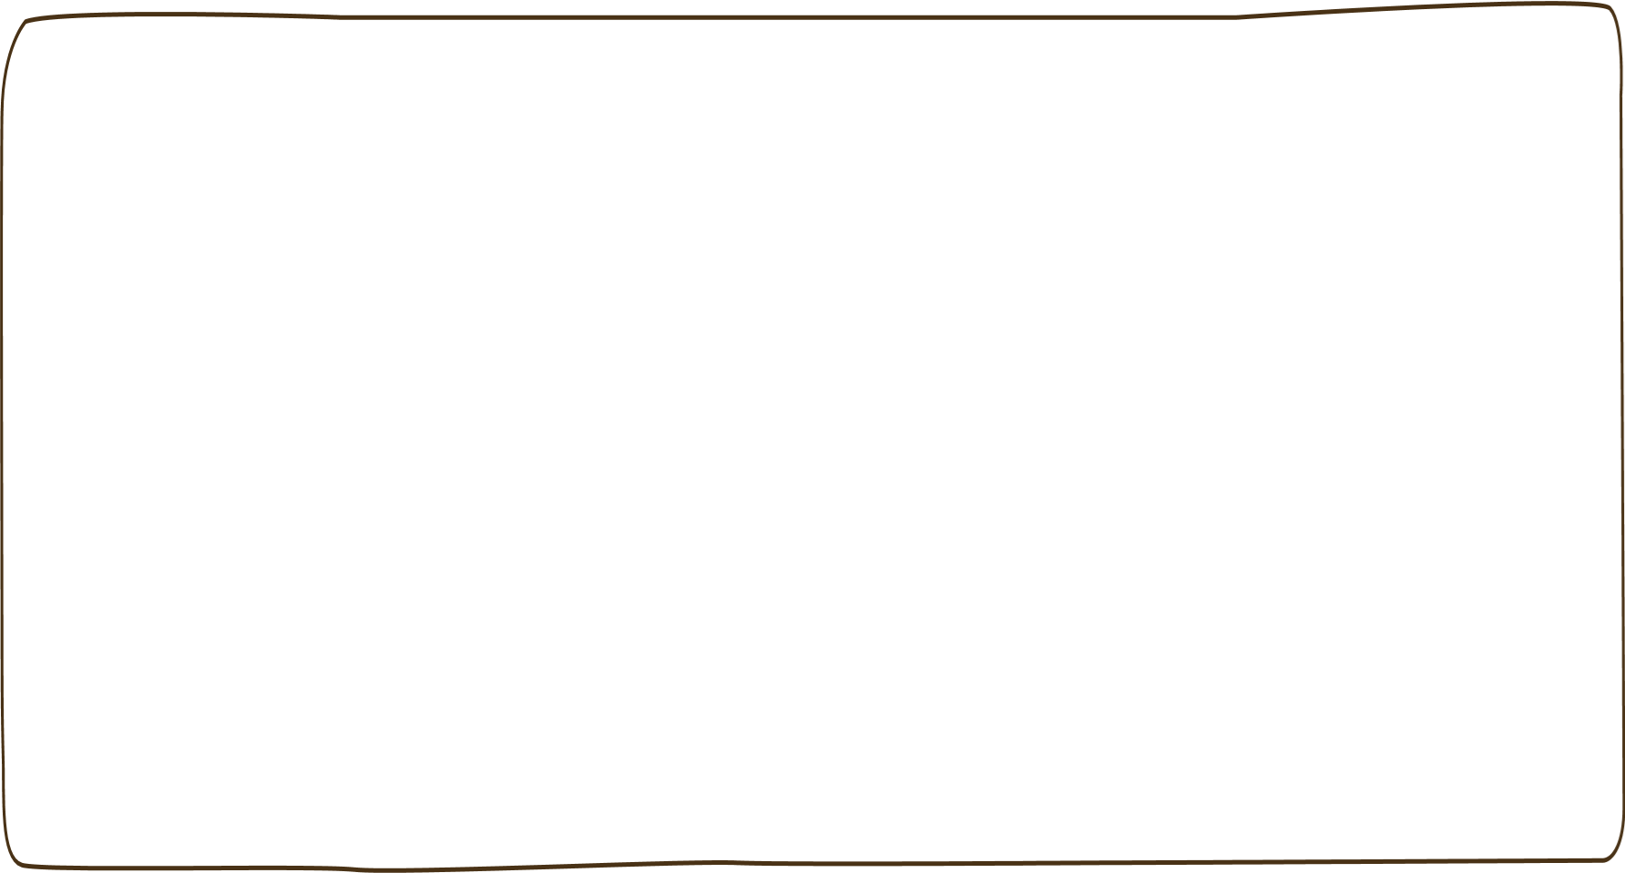
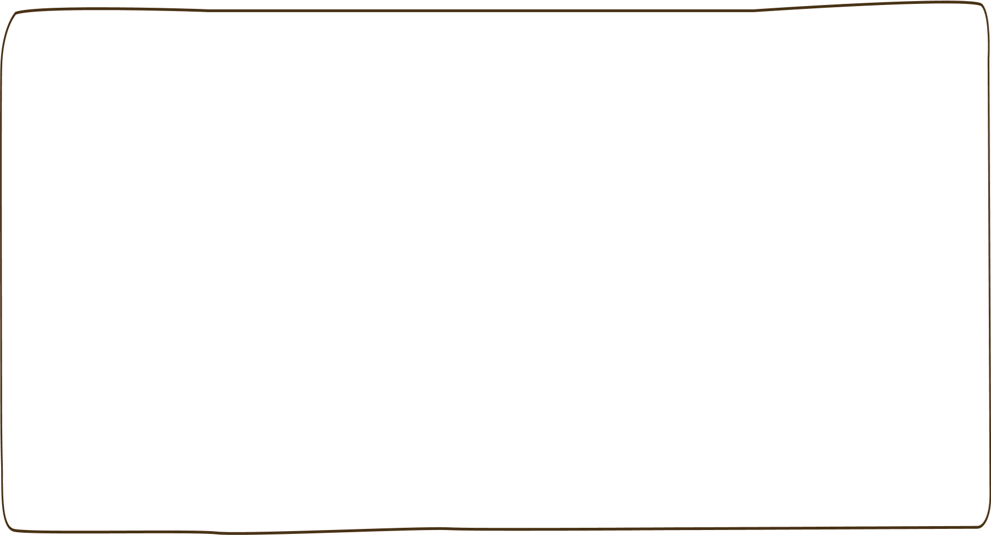



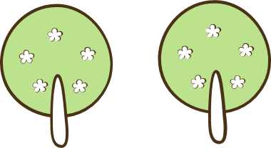
Yêu cầu cần đạt
Học sinh được trải nghiệm:
- Thiết kế một tia số và xếp các thẻ số dưới mỗi vạch của tia số rồi thảo luận cách sử dụng tia số trong học toán.
-Thiết kế một trò chơi học toán qua đó củng cố kĩ năng tính cộng, trừ trong phạm vi 20.
- Phát triển các năng lực toán học.

Slide 4









Thực hành

Slide 5
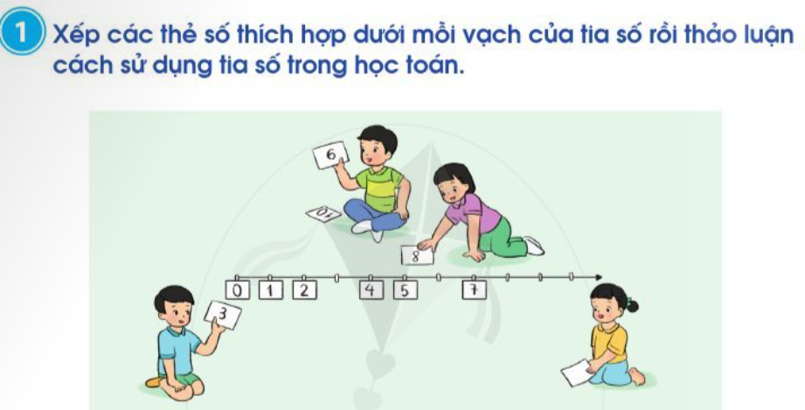
3
6
8
9
10

Slide 6
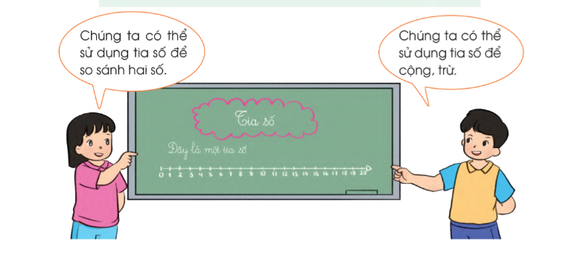
Theo bạn, sử dụng tia số trong học toán
có những ích lợi gì?

Slide 7


Các bạn cùng suy nghĩ
tìm trò chơi nào!

Slide 8
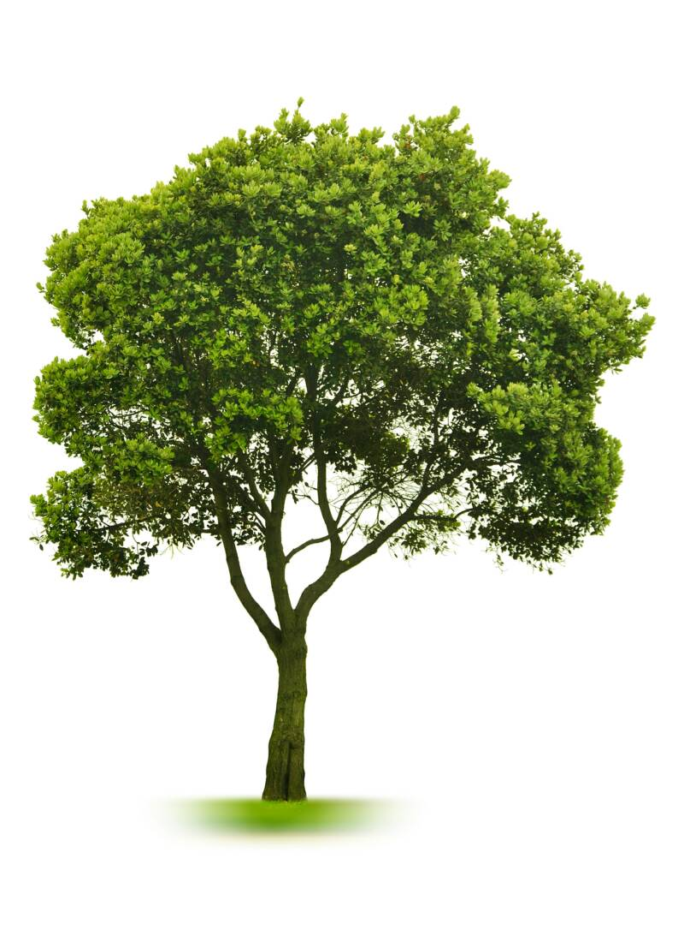


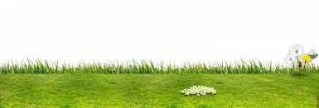
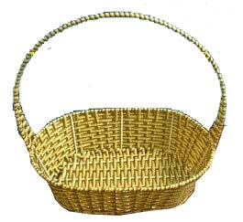
Trò chơi hái táo Luật chơi: Hãy chọn những quả táo đúng với kết quả ở mỗi rổ.
8 + 9
4 + 3
9 + 2
12 - 5
16 - 9
6 + 5
11
24 - 13
7

Slide 9
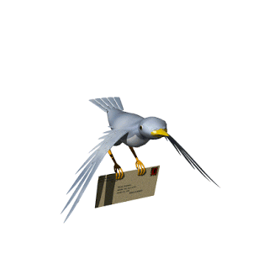


Chim đưa thư Luật chơi: Hãy chọn những thùng thư phù hợp cho mỗi chú chim.
13 - 5
9 + 3
17 - 8
6 + 7
9
8
13
12

Slide 10
Hoạt động tiếp nối
Ôn tập, ghi nhớ các phép tính cộng, trừ có nhớ trong phạm vi 20.
Xem trước bài Em vui học toán (tiết 2).

Slide 11


HẸN GẶP LẠI

